Slide 1

C语言程序设计
描述程序算法

Slide 2
学习目标
认识算法的三种基本结构
认识一般流程图
认识N-S流程图

Slide 3
认识算法的三种基本结构
1、三种基本结构
顺序结构：该结构规定两个步骤按照出现的先后次序，依次执行，它是最简单的一种基本结构。
歌曲1
歌曲2
歌曲3

Slide 4
认识算法的三种基本结构
1、三种基本结构（续）
选择结构：也叫分支结构，该结构按照一定的判断条件，选取后续的两个步骤之一进行执行，执行后结束选择结构。
选择曲目
歌曲1
歌曲2
歌曲3

Slide 5
认识算法的三种基本结构
1、三种基本结构（续）
循环结构：该结构在循环条件的控制下重复执行某些步骤。
歌曲1
歌曲2
歌曲3

Slide 6
认识算法的三种基本结构
2、结论
已经证明的是：任何复杂问题的算法都可以通过三种基本结钩的组合得以实现。
结构化的算法设计，它不存在不规律的转向，只允许在基本结构内部存在分支或者跳转。

Slide 7
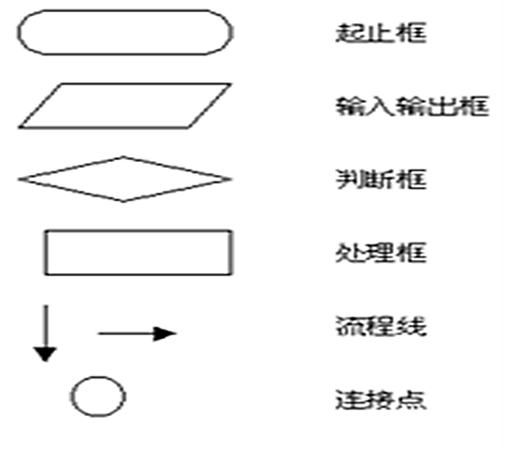
认识一般流程图
一般流程图符号

Slide 8
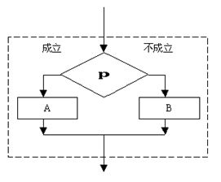
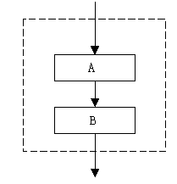
认识一般流程图
一般流程图描述的三种基本结构

Slide 9
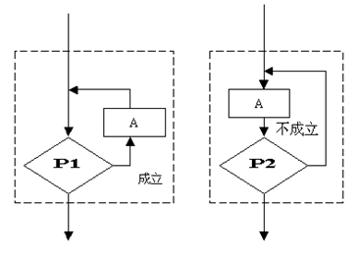
认识一般流程图
一般流程图描述的三种基本结构（续）

Slide 10
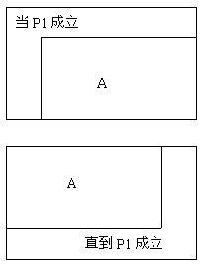

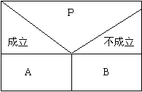
认识N-S流程图
N-S流程图描述的三种基本结构

Slide 11



描述程序算法

